Slide 1
Automat
Daniel Salat

Slide 2
Úvod
Můj první logický obvod.
Zpracováno v programu Logisim Evolution.
Inspirace z reálného života.

Slide 3
Funkce obvodu
Typický automat na potraviny:
Zákazník si vybere produkt, vhodí mince.
Zákazník stiskne tlačítko, podle vybraného produktu.
Automat vyhodnotí zda produkt může vydat.
Zákazník si vybere, zda chce vrátit peníze, nebo koupit další produkt.
Produkty se musí jednou za čas doplnit.

Slide 4
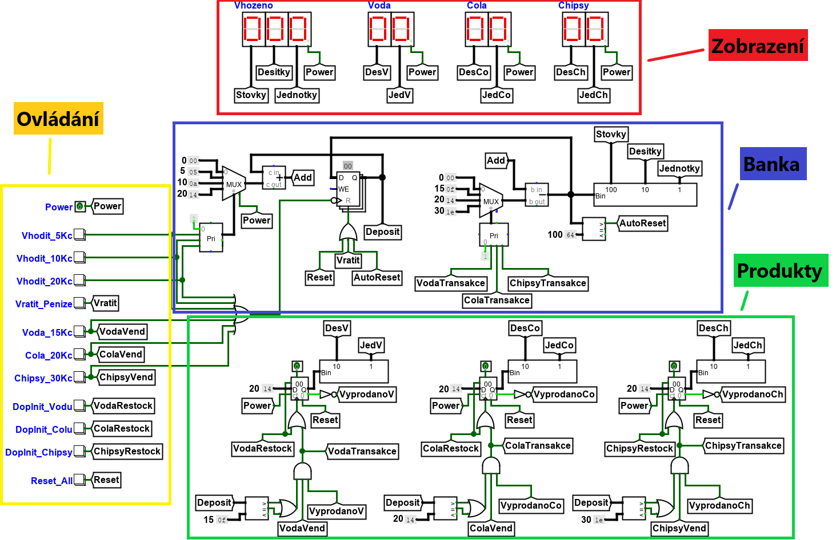

Slide 5
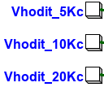
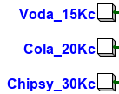
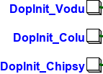
Ovládání
K ovládání slouží 11 tlačítek a 1 pin.
Vhazování mincí
Zvolení produktu
Doplnění produktu

Slide 6
Ovládání
Zapíná/Vypíná automat
Vrátí vhozené mince
Vyresetuje všechny uložené hodnoty

Slide 7
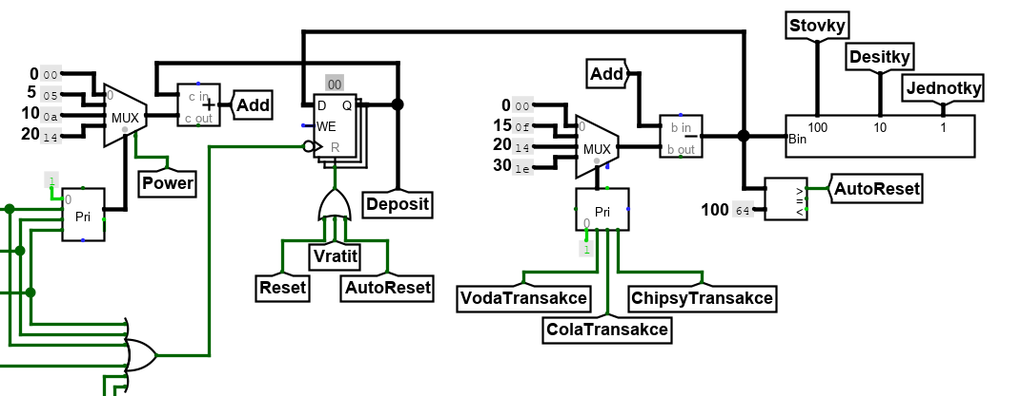
Banka
Stará se o přičítání a odčítání peněz.

Slide 8
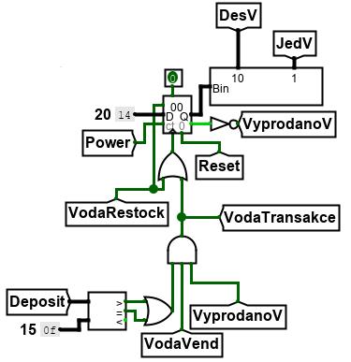
Produkty
Tato část obvodu hlídá počet produktů na skladě a rozhoduje, zda může automat produkt vydat.
*Voda

Slide 9
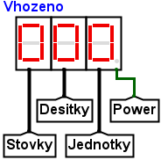
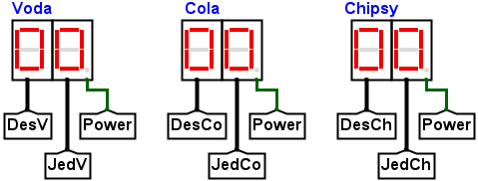
Zobrazení
Banka – zobrazuje vhozené peníze
Zobrazují počet produktů na skladě

Slide 10
Závěr
První projekt.
Obvod by určitě mohl být zpracován lépe
I přes neúspěchy jsem si práci docela užil.

